Slide 1
Розв’язування задач фізика 7 клас 24.11.2021
«Зробіть усе, що можете, застосувавши те, що знаєте,
знаходячись там де ви є».
Теодор Рузвельт

Slide 2
Коливальний рух є одним з найпоширеніших у природі видів руху, і всі ми його неодноразово спостерігали.

Slide 3
Коливальний рух — це рух, який повторюється через рівні інтервали часу.

Slide 4
Маятник — це тверде тіло,
яке здійснює коливання
під впливом притягання
до Землі або під впливом
дії пружини.

Slide 5
Види маятників:
фізичний
маятник
пружинний
маятник

Slide 6

Фізичний маятник – це маятник, який коливається під впливом притягання до Землі.

Slide 7
Пружинний маятник – це маятник, в якому тіло коливається завдяки дії пружини.

Slide 8
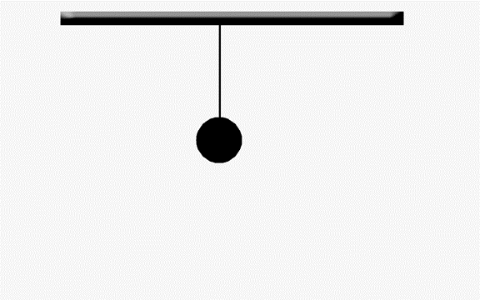


Амплітуда коливань — це фізична величина, що дорівнює максимальній відстані, на яку відхиляється тіло від положення рівноваги під час коливань
$$[A] = м$$
$$l_{0} =4A$$

Slide 9
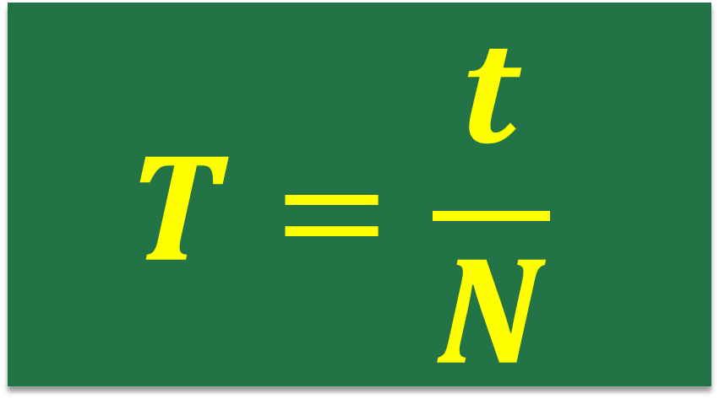
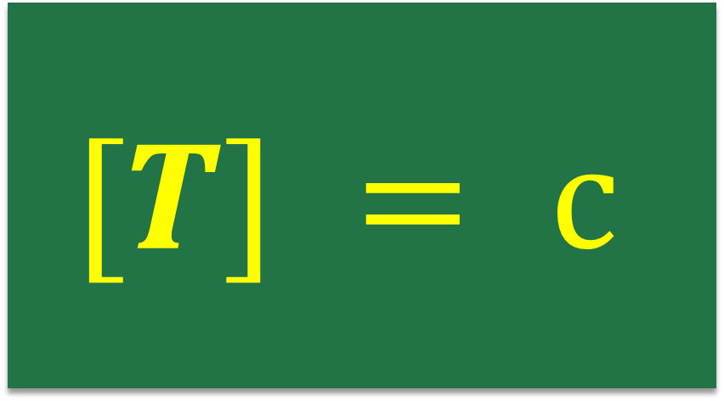
Період коливань — це фізична величина, яка дорівнює часу, за який відбувається одне повне коливання.
$$T=\frac{t}{N}$$
$$[T] = с$$

Slide 10
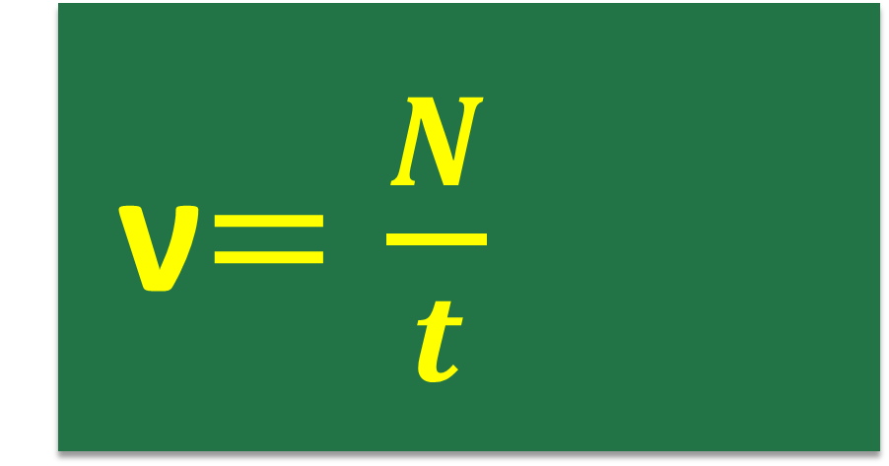
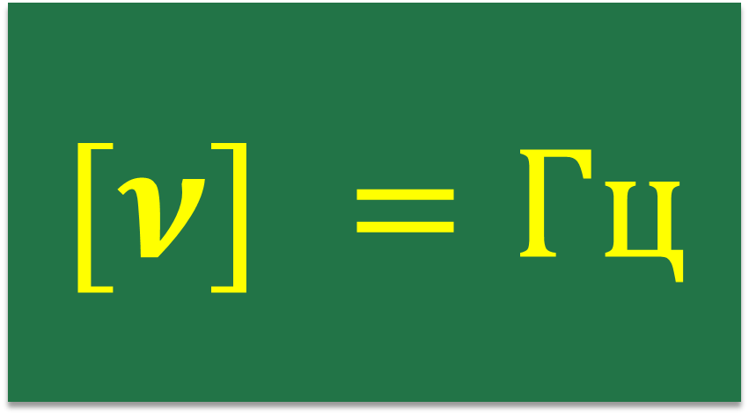
Частота коливань — це фізична величина, яка чисельно дорівнює кількості повних коливань, які здійснює тіло за одиницю часу.
ν$=\frac{N}{t}$
$$[ν] =Гц$$

Slide 11
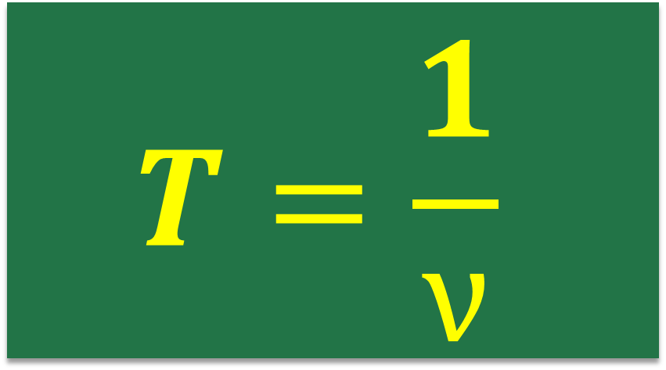
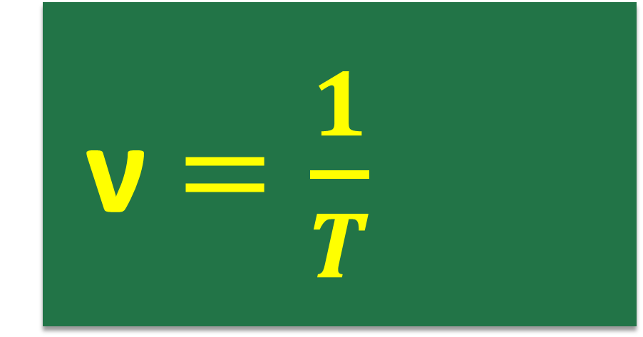
Зв`язок між періодом і частотою:
ν $=\frac{1}{T}$
$$T=\frac{1}{ν}$$

Slide 12
Коливання в людському організмі:

Slide 13
КОЛИВАННЯ ГОЛОСОВИХ ЗВ`ЯЗОК

Slide 14
КОЛИВАННЯ БАРАБАННОЇ ПЕРЕТИНКИ

Slide 15
КОЛИВАННЯ СЕРЦЯ

Slide 16
Завдання на урок
Задачу 6 (підручник, сторінка 88 ) перепишіть у зошит
Письмово дайте відповідь на 2-3 запитання
Виконайте завдання 2,4 та 6 вправи 13

Slide 17
Домашнє завдання:
Параграф 13 повторити
Завдання 5,7 вправи 13
3. Експериментальне завдання (ст.89)

